Slide 1
En La Escuela
By: ben baker, marissa silba, colleen riegel

Slide 2
Yo soy estudiante a la escuela secundaria de Newark Valley.

Slide 3
Yo estudio todos los días para sacar una buena nota.

Slide 4
Yo siempre escucho en la clase.

Slide 5
Yo necesito a llevar el cuaderno a la clase

Slide 6
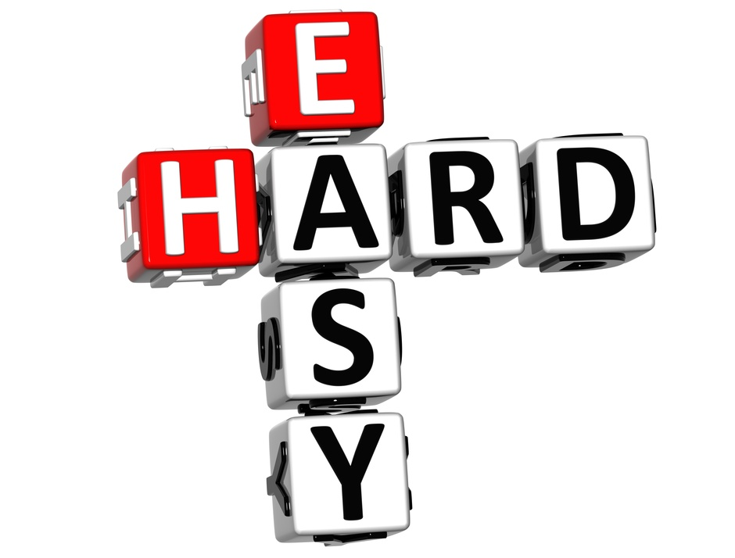
Las clases son dificiles y fáciles el mismo tiempo.

Slide 7
Mi favorita maestra es señora Thomas.

Slide 8
Yo a veces llego tarde a la clase.

Slide 9
Mi clase favorita es matemáticas. Mi maestra es señorita Marino.

Slide 10
En mi clase yo uso la computadora y la impresora.

Slide 11
Me gusta usar un lápiz en la clase de arte.

Slide 12
No me gusta buscar las respuestas.

Slide 13
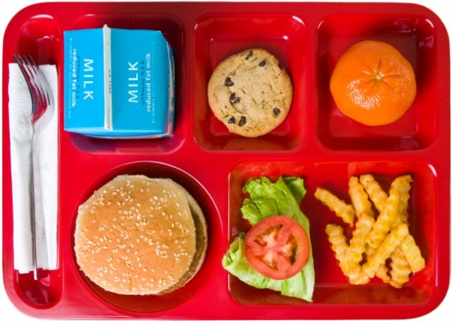
La clase de almuerzo es divertido.

Slide 14
NO me gusta el almuerzo de la escuela.

Slide 15
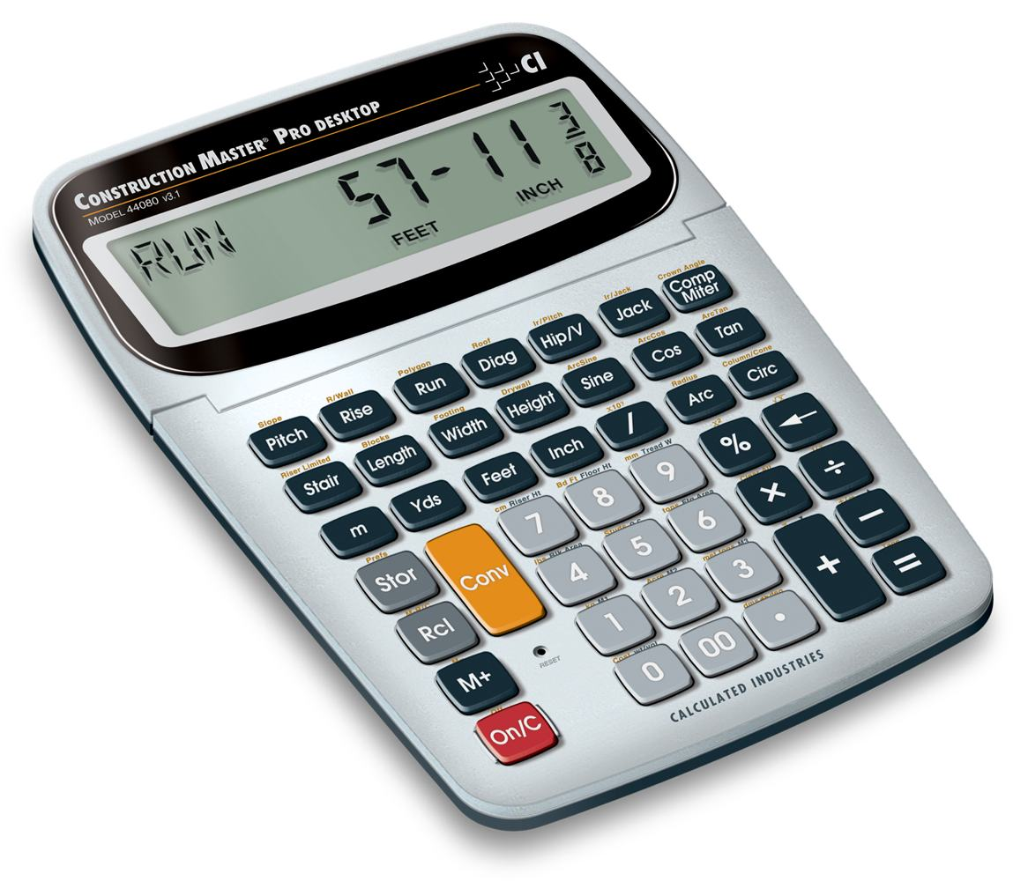
En la clase de matemáticas yo uso la calculadora.

Slide 16
La clase de inglés es muy aburrido.

Slide 17
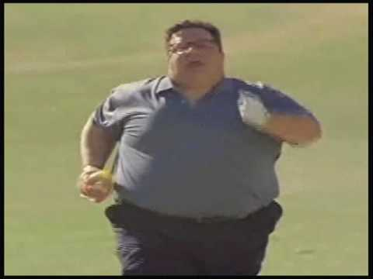
Me gusta correr en la clase de educacíon fisica.

Slide 18
Yo odio la clase de ciencias.

Slide 19
Yo tengo divertido en la escuela rara vez.

Slide 20
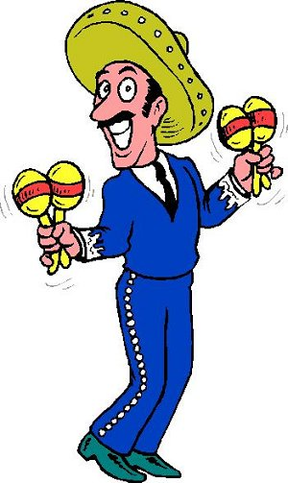
Señora Thomas enseña la clase de Español.

Slide 21
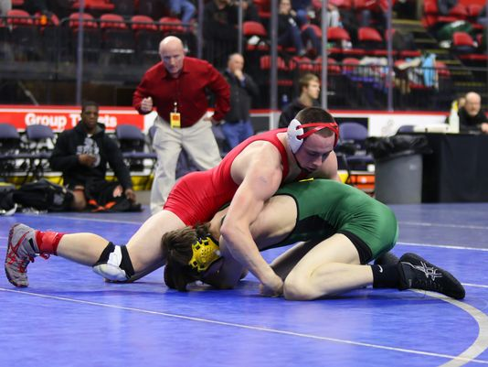
Despues de la escuela yo participo en lucha libre.

Slide 22
Citations
www.maine.gov www.ambitiouskids.org
Pixgood.com www.gvisd.org
www.amazon.com www.pressconnects.com
www.salon.com
www.digitwhiz.com
Frrpd.com
www.collegehumor.com
www.wbng.com
www.merlin-works.com
Englishleger.eklablog.com
Ncvb.org
www.cafepress.com
Superprofs.com
www.youtube.com
www.keepcalm-o-matic.co.uk-600

